Slide 1


아티스트를 위한 머신러닝 & 딥러닝
텐서플로를 활용한
딥러닝 #7
서울대학교 & V.DO / 김대식

Slide 2
Recap

Slide 3
Word Vector

Slide 4
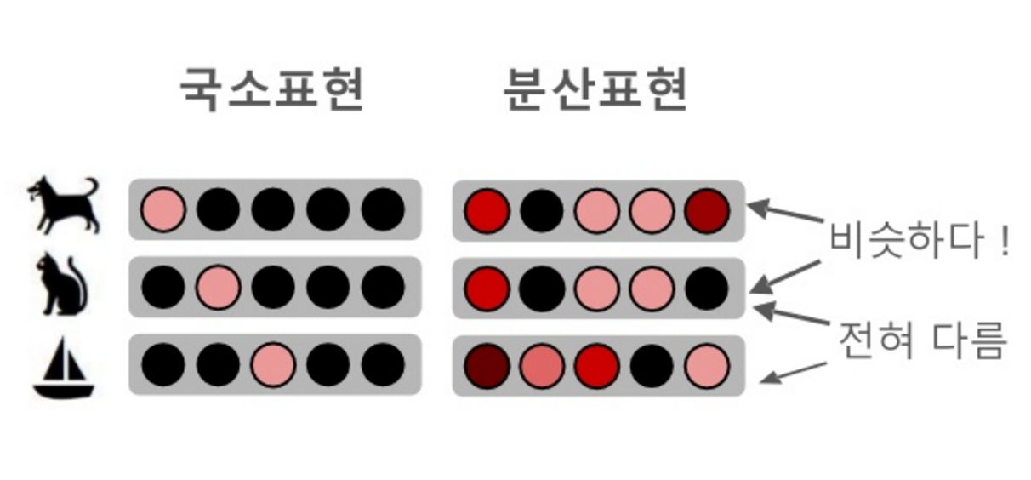
분산 표현 (Distributed Representation)

Slide 5
CBOW
문맥으로 부터 단어 예측
소규모 데이터 셋에 성능 유리
Skip-gram
단어로부터 문맥 예측
대규모 데이터셋에 유리

Slide 6
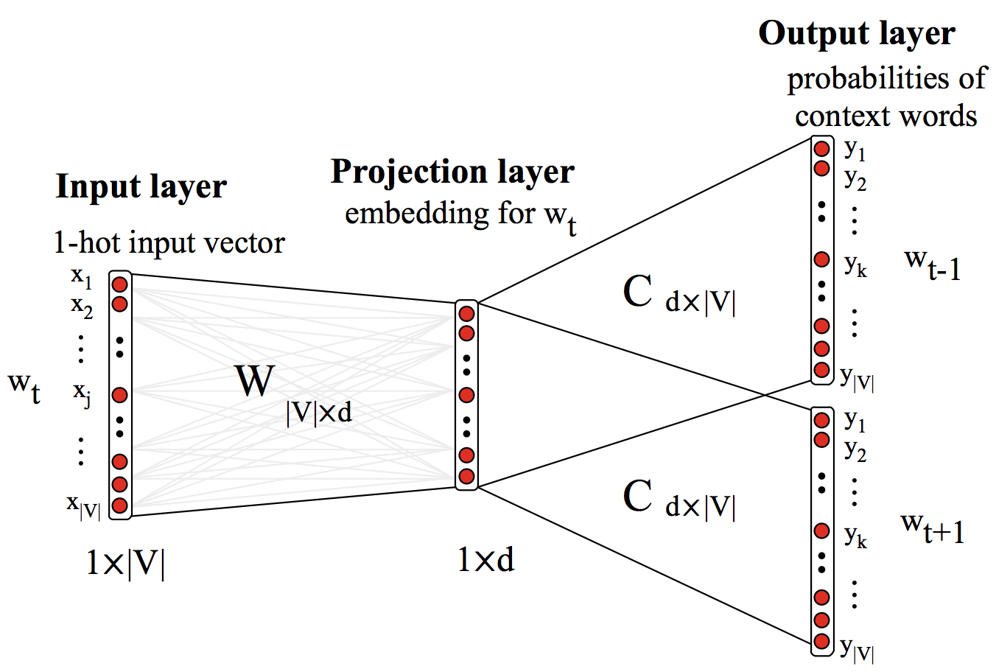
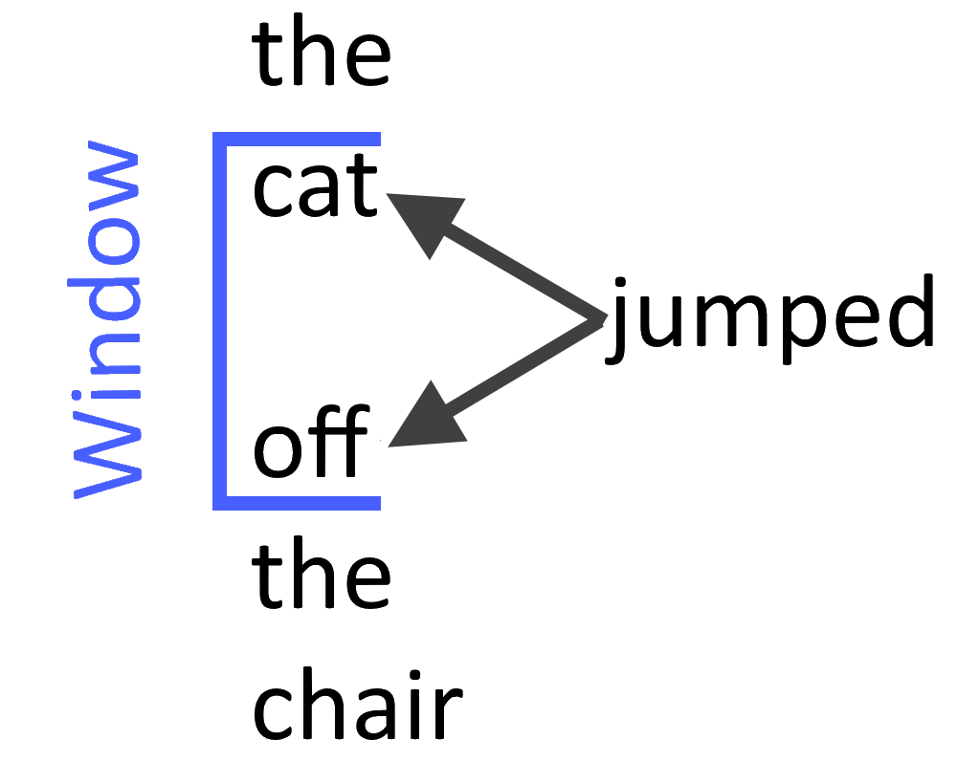
Skip-gram 구조

Slide 7
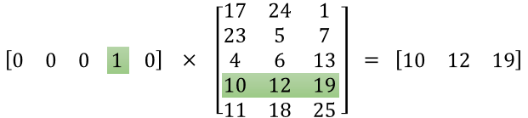
Word Embedding
1-hot input
Distributed
representation
W

Slide 8
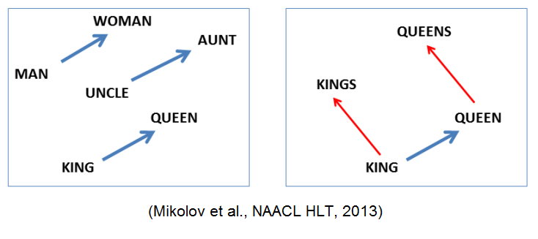
Results

Slide 9
실습 : skip-gram 예제
X C(Embed dim
x Vocab size)
Vocab
size
Embed dim
(eg. 128)
Batch
Size:128
Vocab Size
(eg. 100,000)
Embed dim
Vocab Size
0.1 0.3 .. -.1 0 0
0.2 -.5 0 .. 0.6 1
-.5 0.4 0.6 .. 1.
1 0 0 .. 0 0 0
0 0 1 .. 0 0 0
0 0..1 0.. 0 0
Batch
Size:128
Batch
Size:128
Batch
Size:128
X C(Embed dim
x Vocab size)
Vocab
size
Batch
Size:128

Slide 10
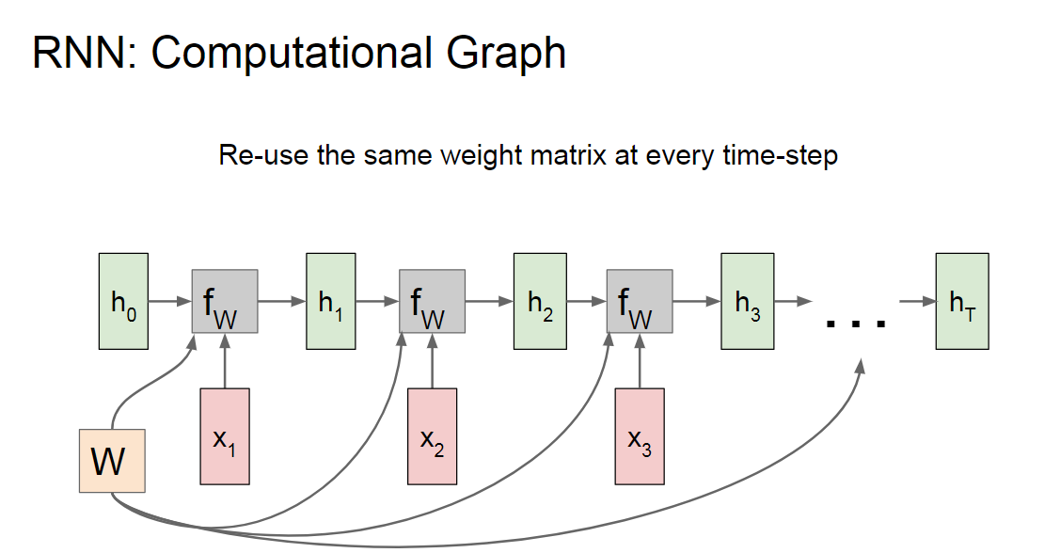

Slide 11
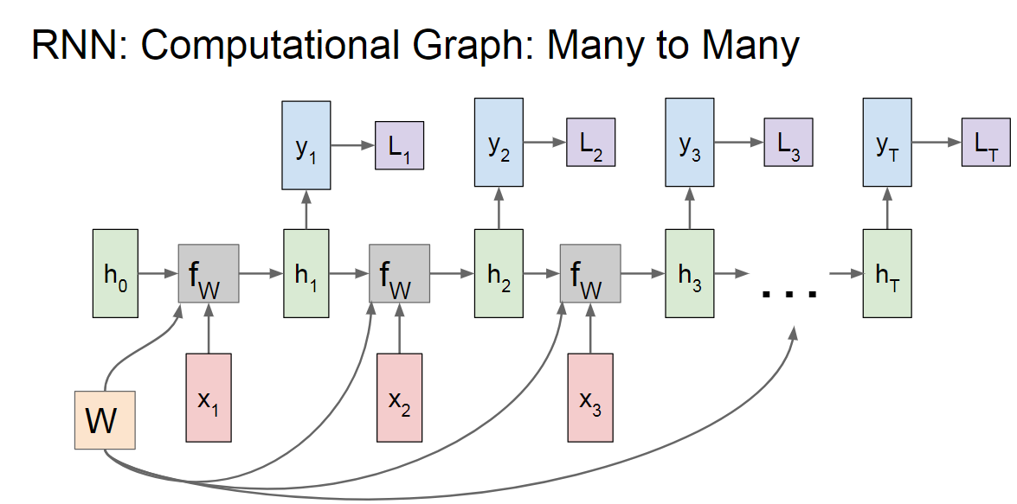

Slide 12
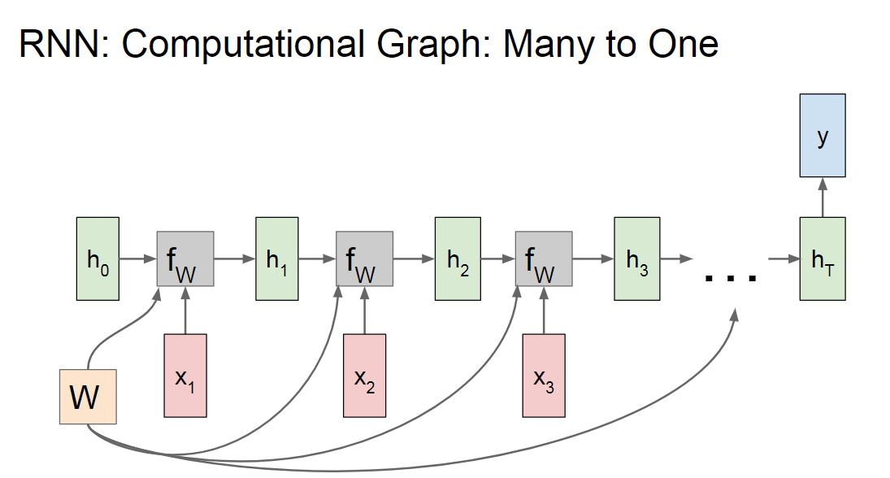

Slide 13
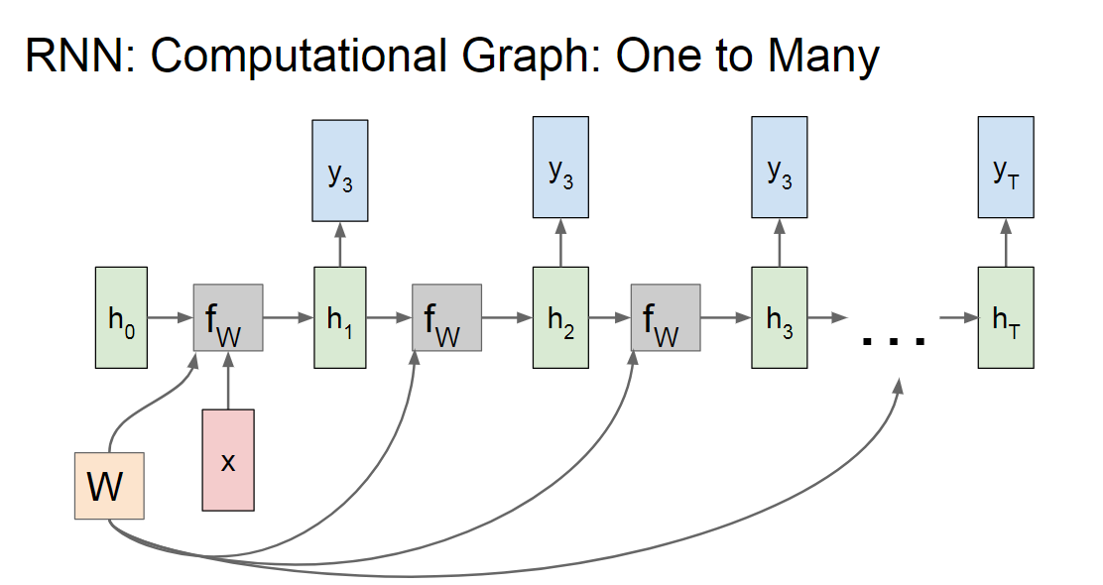

Slide 14
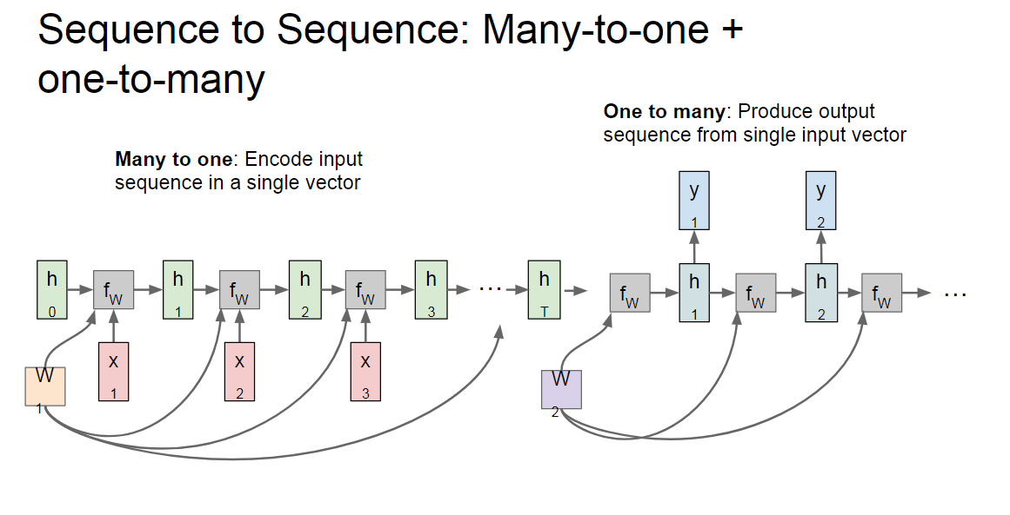

Slide 15
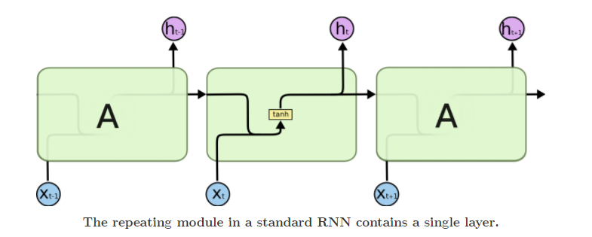
RNN Cell

Slide 16
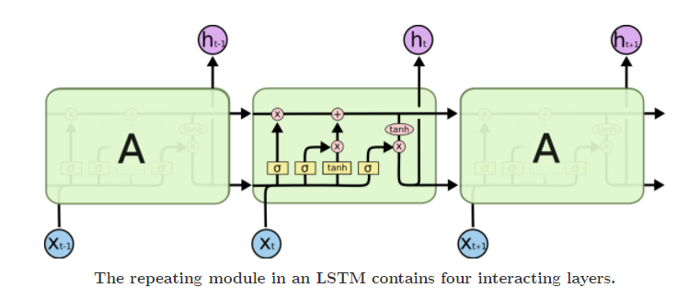
LSTM Cell

Slide 17
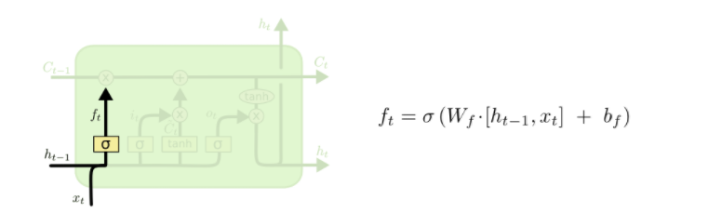
LSTM Cell

Slide 18
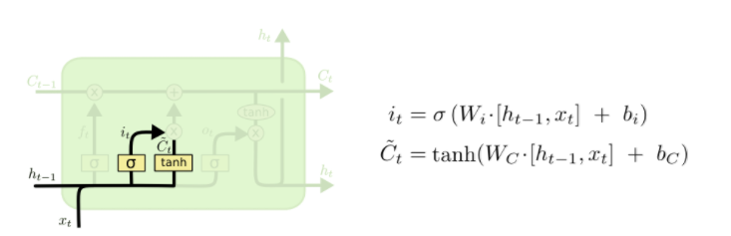
LSTM Cell

Slide 19
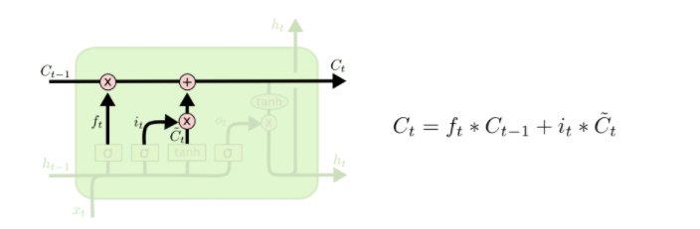
LSTM Cell

Slide 20
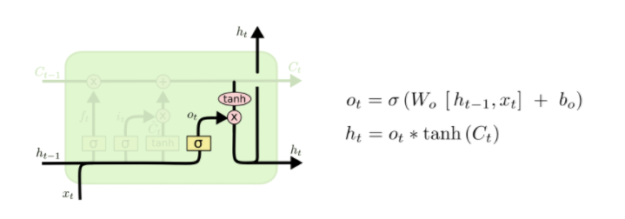
LSTM Cell

Slide 22
실습: Text Generation(1/5)
RNN이 가장 많이 이용되는 분야인 NLP 예제
그 중 word단위가 아닌 character단위로 텍스트 분석 및 예측
알파벳 character 전후 관계와 문장 전체의 information을 이용

Slide 23
Text Generation (2/5)
Dataset : nietzsche의 선악의 저편 text (OSIA/data)
40 steps의 LSTM 1 layer를 이용하여 다음 character 예측
40 steps
…
y
I t s e t h e r

Slide 24
Text Generation (3/5)
데이터 전처리
Character 59개를 모두 index화
1 character씩 움직이면서 sentence와 예측할 다음 character를 target으로 선정
40 steps
…
y
I t s e t h e r
t s e e h e r e
s e e m e r e
It seems to me that there is everywhere an attempt at present to divert attention

Slide 25
Text Generation (4/5)
Training Detail
Adam optimizer 사용
Learning rate = 0.01
Batch size = 128
LSTM Hidden cell의 수 = 128

Slide 26
Text Generation (5/5)
Character Sampling
1000 iteration마다 200 characters 연속 생성
생성되는 character를 다시 input으로 사용
트레이닝이 진행될수록 문장을 이루는 character 생성

Slide 27
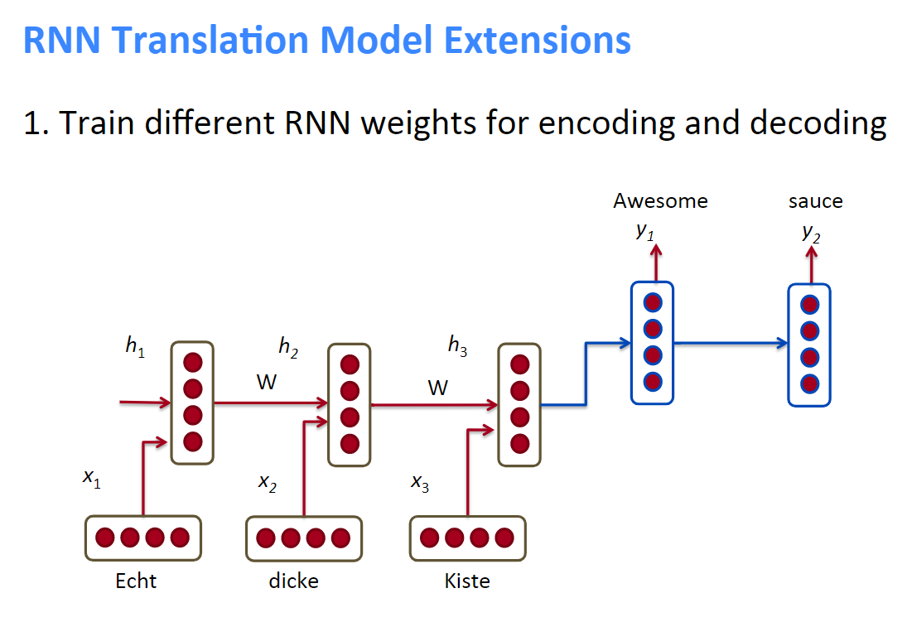

Slide 28
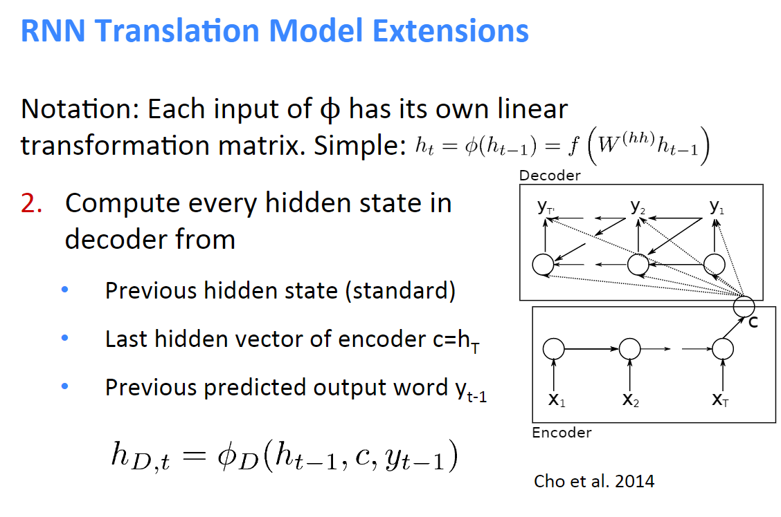

Slide 29
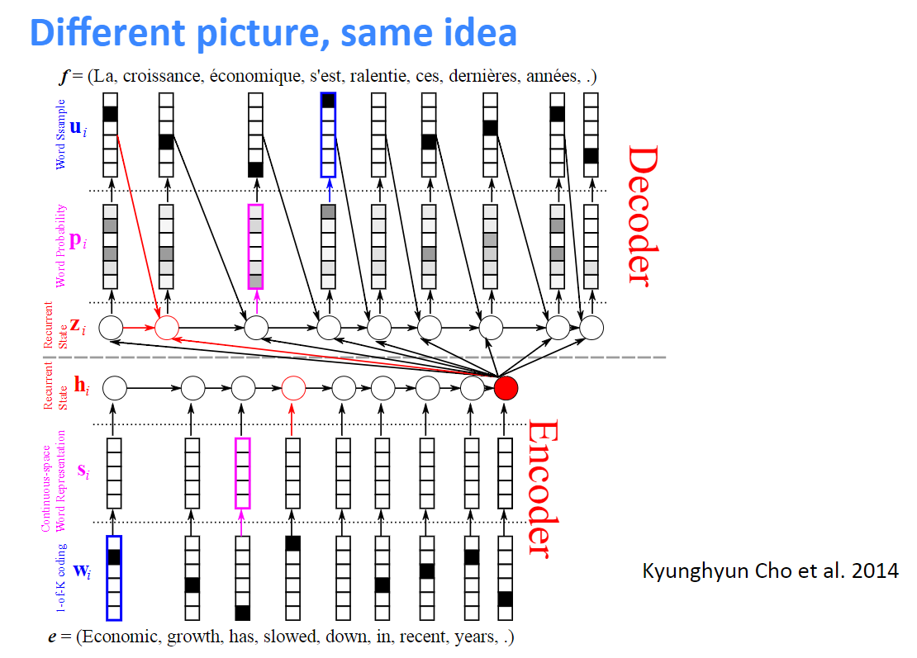

Slide 30
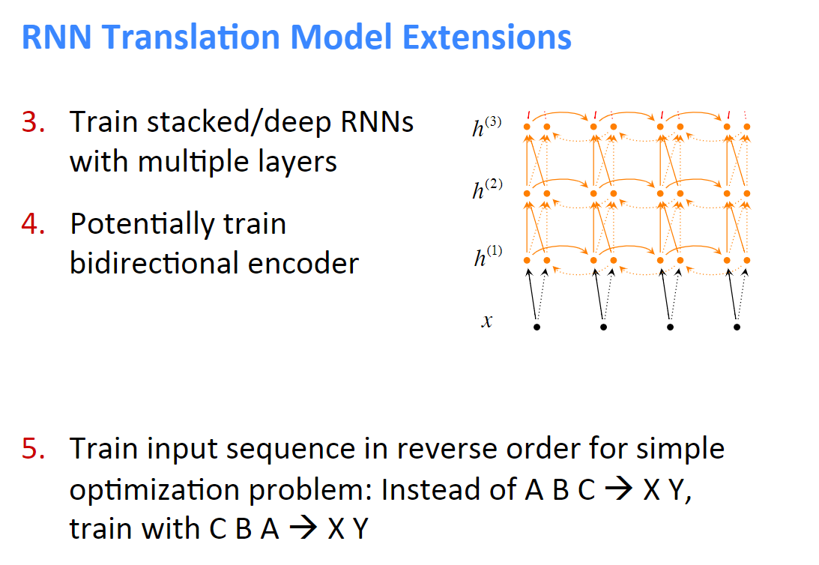

Slide 31
RNN 활용예제

Slide 32
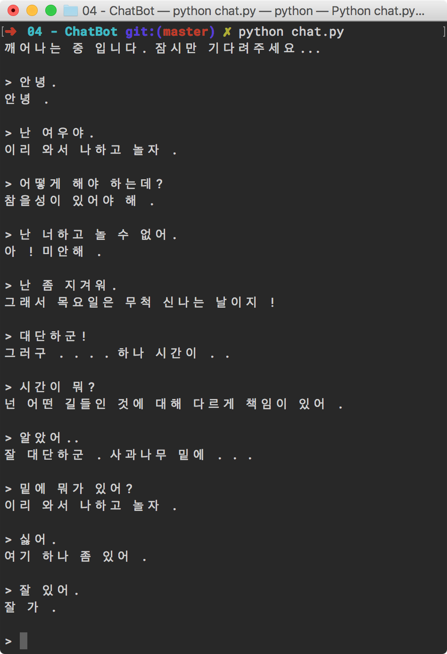
챗봇
https://github.com/golbin/TensorFlow-Tutorials

Slide 33
챗봇
Seq2Seq 모델을 사용
질문과 답의 관계를 학습
자연어에 강함
한계
단순한 매핑, 논리적 사고 결여
통계적 챗봇보다 더 나쁜경우 발생

Slide 34
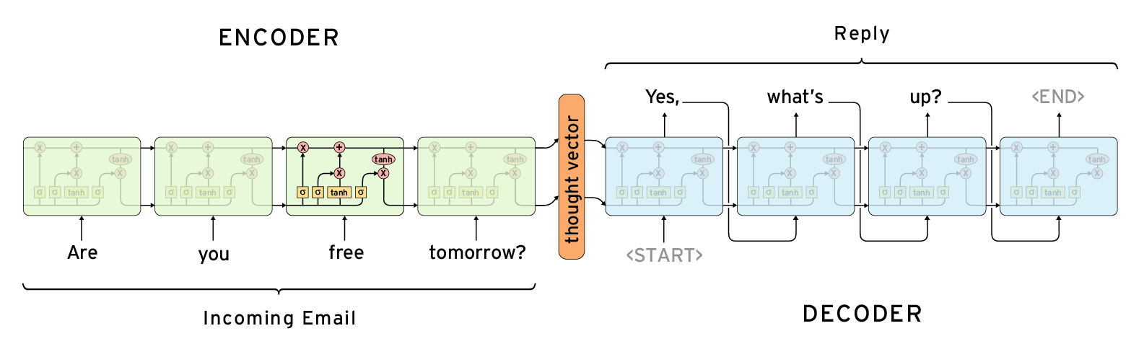
챗봇

Slide 35
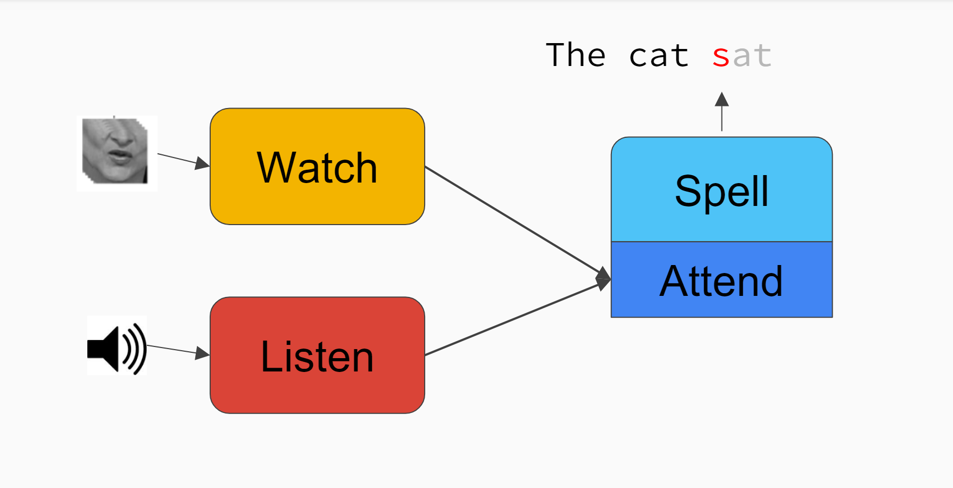
Lip reading

Slide 36
Lip reading
음성인식과 입술 인식의 결합
서로의 한계점을 보완
RNN을 이용한 모델
링크
https://www.youtube.com/watch?v=5aogzAUPilE

Slide 37
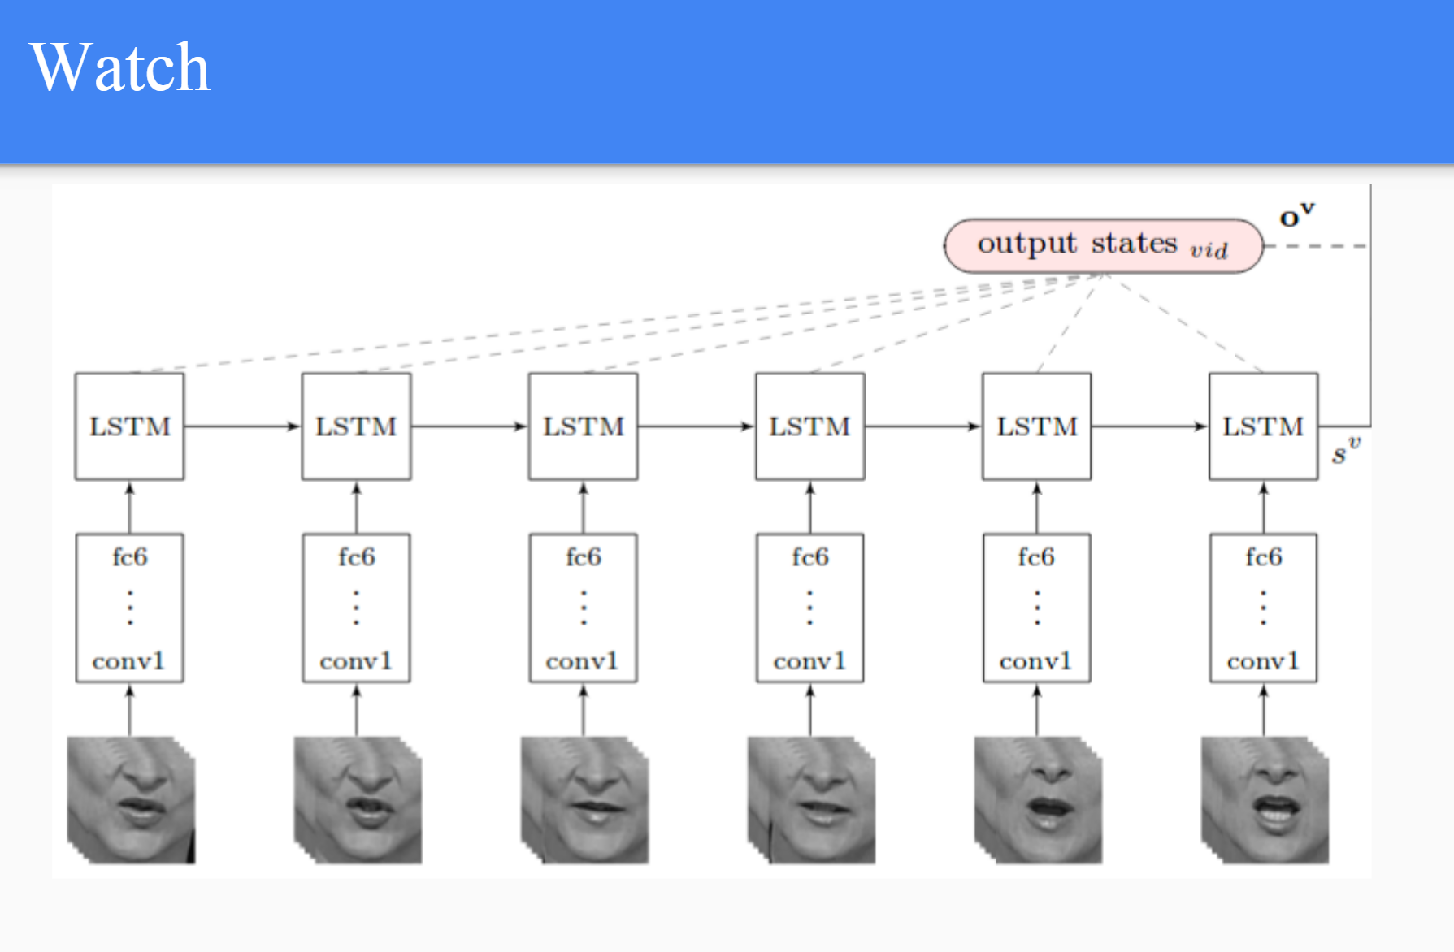

Slide 38
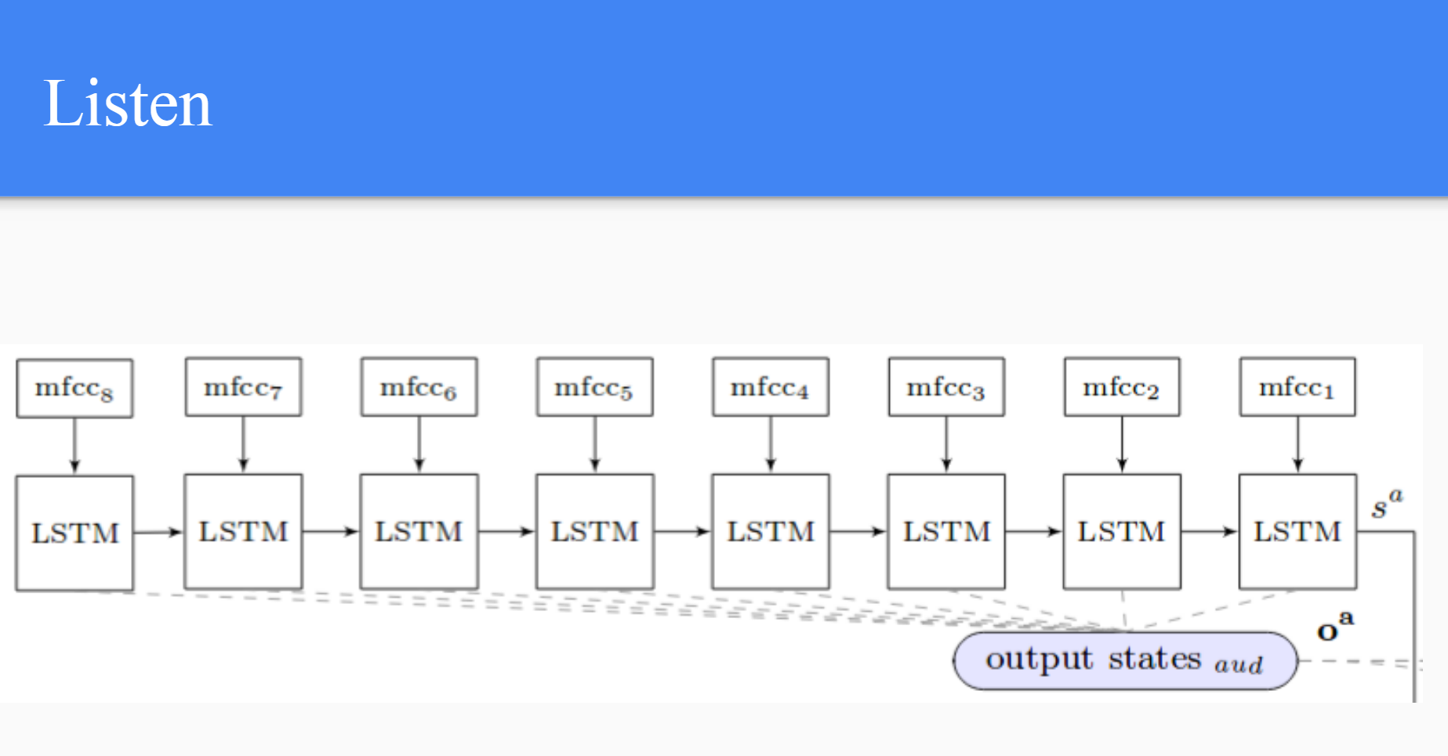

Slide 39
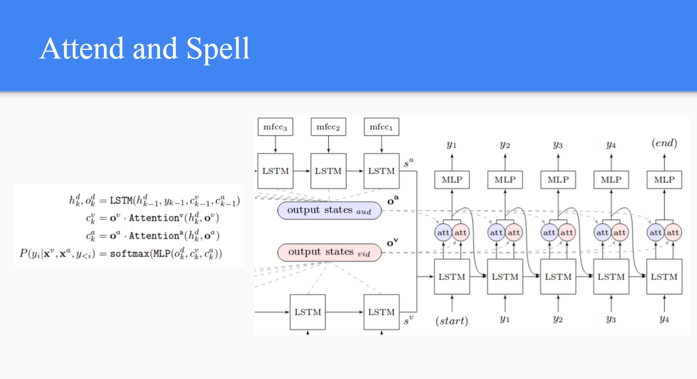

Slide 40
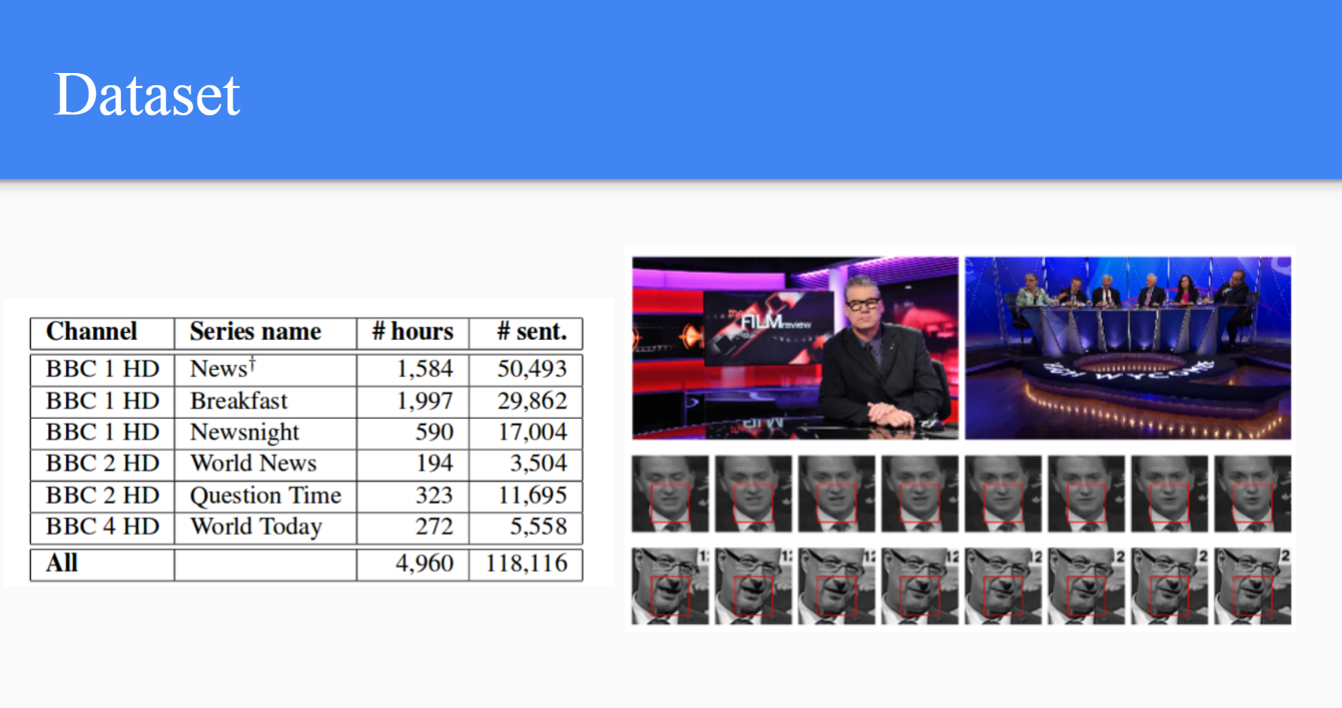

Slide 41
마지막 시간
못다한 주제들
Attention
Object Detection
Deep speech
Discussion or QA

Slide 42
감사합니다
이 문서는 나눔글꼴로 작성되었습니다. 설치하기

